Slide 1
第二章 原物料管理与生产管理

Slide 2
学习重点
1. 产品设计
1.1. 产品设计对国际物流的影响
1.2. 产品包装设计对国际物流的影响
2. 原物料管理
2.1. 企业原物料管理
2.2. 供应链原物料采购管理
2.3. 供货商关系管理
3. 生产管理
3.1. 生产管理基本概念
3.2. MRP与JIT
3.3. 全球生产区位选择

Slide 3
1.1. 产品设计对国际物流的影响1/3
一个国际性的产品设计，可分成三种策略：
（一）全球性产品（global product）：
指单一产品被全球所接受，全球性产品在产品设计时便要考虑到全球大部分使用者的需求，使用的材质与包装在设计的过程中也要考虑全球性物流作业的需求与各国法令的相关规定。
（二）洲际性产品（regional product）：
当洲际间的差异过大时，必须依照不同洲际的产品使用状况、法令规范、作业环境需求等，为其设计与生产独特的产品。
（三）国域型产品（national product）：
国域型产品则是各国自行设立生产线，生产合于该国特殊需求的差异化产品，又称为地区自给自足的设计（local-for-local）。

Slide 4
1.1. 产品设计对国际物流的影响2/3
国际物流导向的产品设计与开发就是国际性产品在新产品设计开发阶段，采用同步工程的方式，将各国市场销售人员、产品设计者、生产制造者、零件供货商与国际物流服务商一起纳入，共同集思广益，针对顾客的需求、包装的方式以及国际运输可能的工具来设计产品。
从产品开发的角度而言，国际物流导向的产品设计能缩短国际性新产品开发的时间，将产品更快地推到需求市场、降低开发成本，并减少产品制造、国际配送、仓储的复杂性，确保产品的品质，并增加产品销售竞争力。
从供应链角度而言，通过信息的分享与交换，应变的速度更快，可以缩短产品的上市时间，提高运送的速度、增加运送的可靠度、减少库存、使存货的投资最佳化及提高供应链的效率。
从国际物流服务商的角度而言，国际物流导向的产品设计可以提供更有价值的产品组装服务，使各国顾客能得到个人化的产品与服务，借以提高企业的利润率。

Slide 5
1.1. 产品设计对国际物流的影响3/3
国际物流导向的产品设计的主要原则：
1、简化产品设计。
2、将共同零件标准化。
3、产品特定需求化设计。
4、经济包装与运输。
5、容易堆码与储存。
采纳国际物流导向的产品设计与开发的概念，可带来下列效益：
1、减少跨国企业行政与日常费用。
2、降低全球制造与国际物流管理成本。
3、顾客订单之履行。
4、库存。

Slide 6
1.2.产品包装设计对国际物流的影响
当企业扩及国际运作，商品也会有跨国运输的需求。国际物流包装的特性不同于国内运作的包装，在设计时自然不能以国内的状况与标准来衡量。
国际物流包装的特性如下：
（一）国内包装不适合出口使用
（二）须符合各国包装规定
（三）符合国际趋势
（四）重视包装对作业的安全性

Slide 7
2.1.企业原物料管理1/2
一、原物料管理基本概念
（一）原物料管理的定义：
一般在讨论采购时，常常容易混淆的两个名词，一为Purchasing，另一则为Procurement，两者代表的意思类似，都是取得与购买的意思，但两者在管理层面的意义上稍有不同，Purchasing是指原物料实际购买的行为，而Procurement则是广义的包含购买、运输、仓储以及原物料进料时的相关活动。
（二）原物料管理的范围：
原物料管理范围包括四大部分：
1、预期原物料的需求。
2、搜寻原物料的来源并取得原物料。
3、决定原物料投入企业内部的时机。
4、以资产的观念随时监控原物料的最新状况。
原物料管理的目的，是期望从企业整体的角度，建立各项原料处理功能间完善的流程控制和沟通网络，以期达到公司整体的最佳化。

Slide 8
2.1.企业原物料管理2/2
二、原物料管理项目
（一）生产控制(production control)
（二）进料运输管理(inbound logistics)
（三）仓储与储存(warehousing and storage)
（四）资料与信息系统(data and information system)
（五）存货管理与控制(inventory planning and control)
（六）原物料弃置(materials disposal)

Slide 9
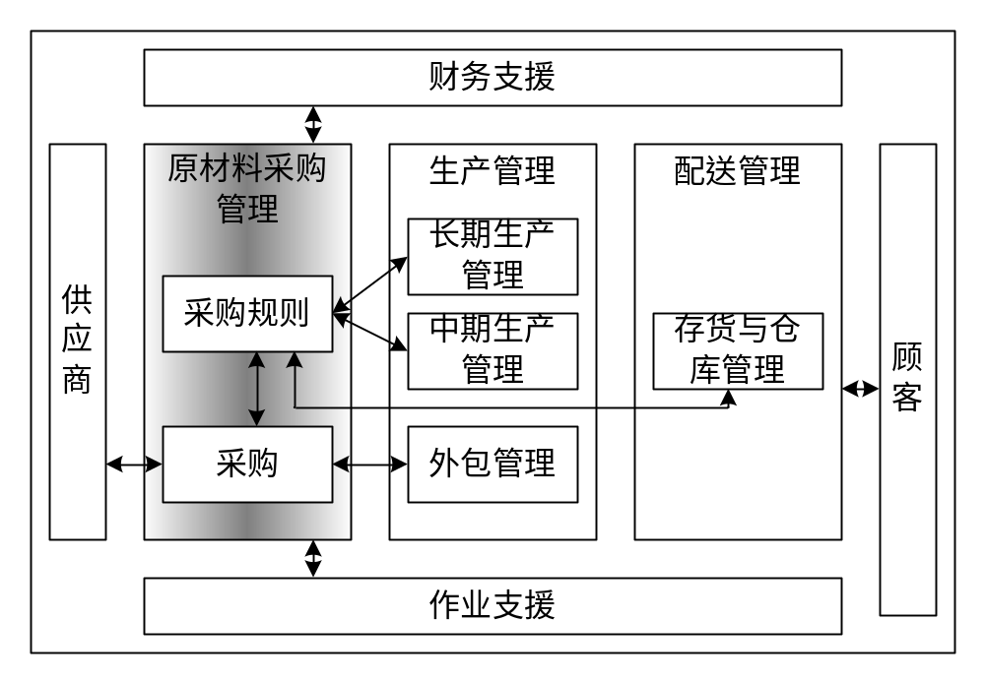
2.2. 供应链原物料采购管理1/3
原物料采购管理在整体供应链中的角色可表示如下：

Slide 10
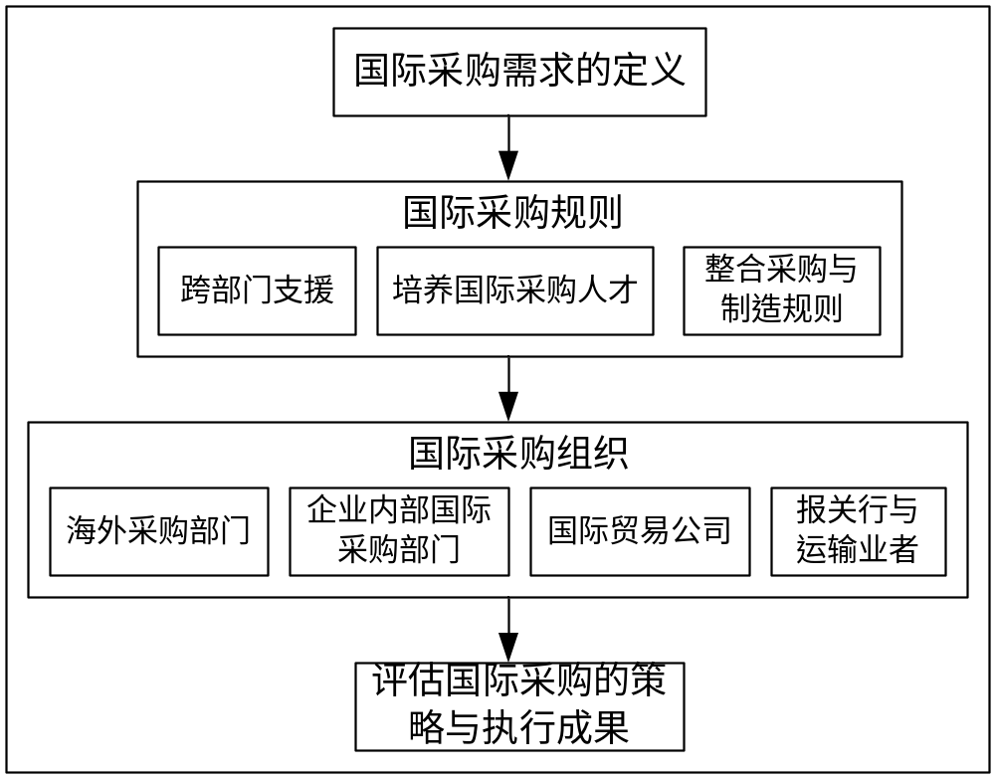
2.2. 供应链原物料采购管理2/3
国际采购建立的制度如下：

Slide 11
2.2. 供应链原物料采购管理3/3
（一）定义国际采购的需求
当组织要进行国际原物料的采购时，要先根据企业的整体策略与目标，定义出需要进行国际采购的物料项目，并拟定采购所需的各项支持与协调事宜。
（二）国际采购规划
国际采购规划可以分为下列三项工作：
1、跨部门支持
2、国际采购人才的培养
3、整合采购与制造规划
（三）成立国际采购组织
（四）评估采购策略与执行成果

Slide 12
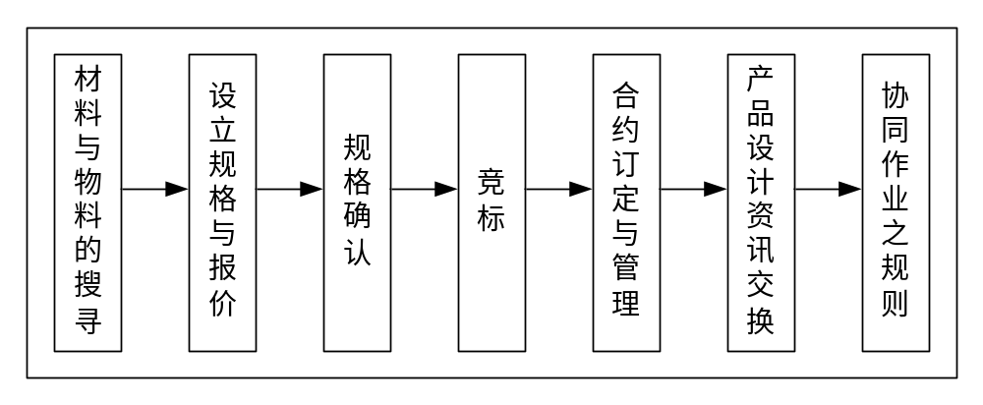
2.3.供货商关系管理1/4
供货商关系管理主要功能的流程

Slide 13
2.3.供货商关系管理2/4
供货商关系管理能够支持企业四个主要的企业流程 ：
（一）产品设计 （二）供货商的搜寻与选择
（三）原物料采购 （四）生产协同运作
企业进行供货商关系管理的好处：
1、依据各个供货商的不同关系特性及对企业的策略价值，以不同的方式来对待他们，可将企业的管理资源投注在对组织重要性最大的供货商上，为组织谋求最大的利益。
2、建立竞争优势，并借由与供货商的合作，共同提供更新、更好且更以顾客为中心的产品或服务，来提升营业额与利润。
3、延长并强化与主要供货商的关系，将供货商整合进入企业的制造流程里。
4、对品质的要求可能会导致供应链整体与营运成本的增加，而良好的供货商关系管理可以将增加的成本压低，以提升组织获利。

Slide 14
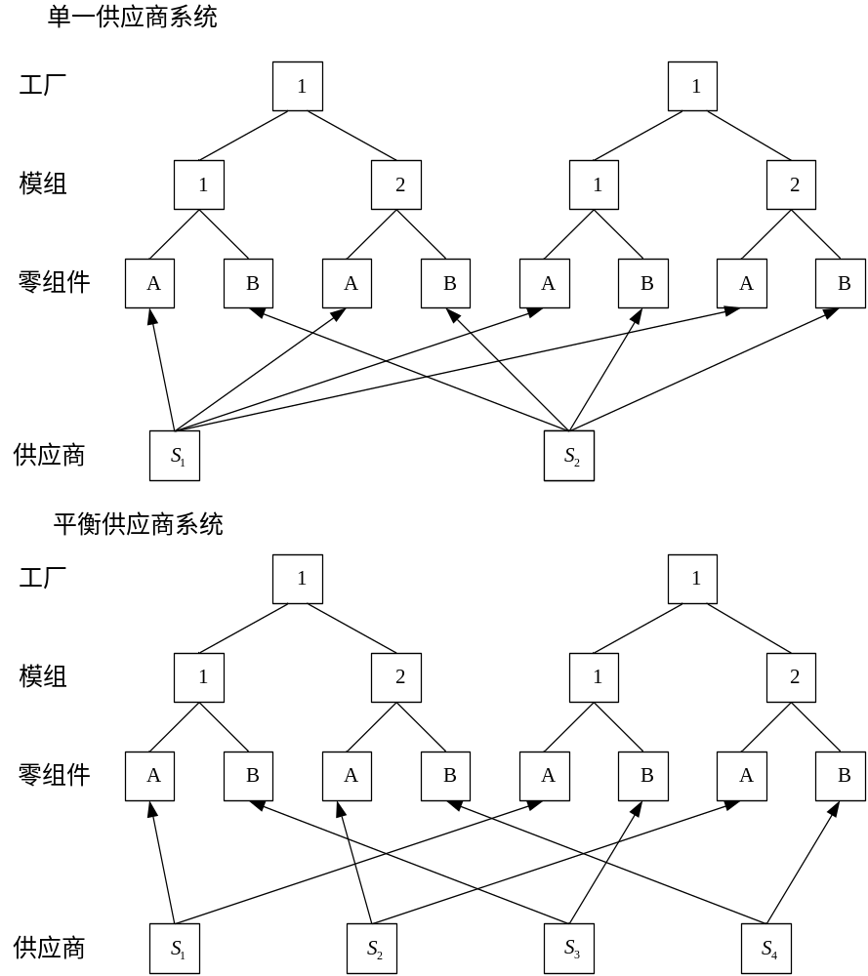
2.3.供货商关系管理3/4
单一供货商系统与平行供货商系统

Slide 15
2.3.供货商关系管理4/4
（一）制造商与与供货商合作关系(partnership)
合作关系是指制造商与供货商的关系，建立在互信和风险分摊之上，并进一步创造出共同的竞争优势。
与供货商关系有下列六种，而第一至第三类型则是合作的型态。
（1）一般关系(arm’s length) （2）第一种类型
（3）第二种类型 （4）第三种类型
（5）共同投资(joint venture)和策略联盟(strategic alliance)
（6）垂直整合(vertical integration)
（二）合作关系的演进阶段
原物料供应厂商与制造厂商关系的演进，基本上分成五个阶段：
1、传统模式（traditional） 2、压力模式（stress）
3、和谐模式（resolved） 4、合作伙伴模式（partnership）
5、精密合作研发模式（lean supply）
（三）选择长期合作供货商的条件
1、供货商的合作态度
2、供货商的能力
3、相关国际因素的考虑

Slide 16
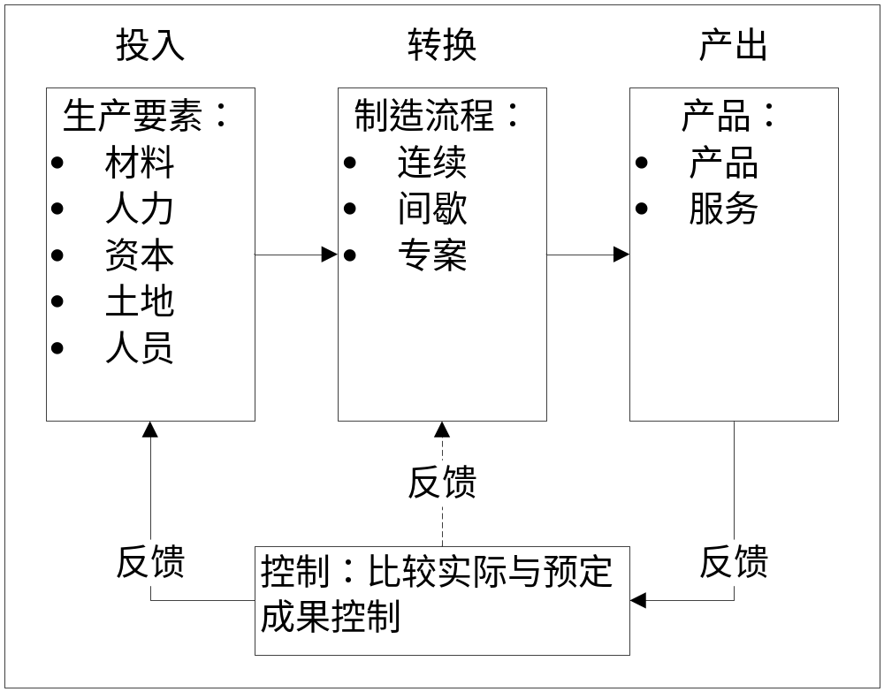
3.1.生产管理基本概念
生产操作系统

Slide 17
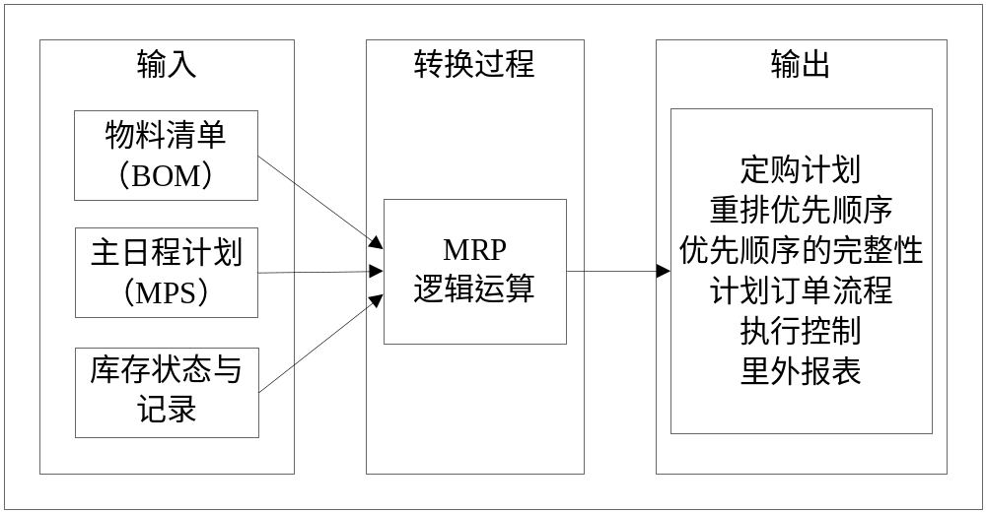
3.2. MRP与JIT 1/6
MRP的系统运作图

Slide 18
3.2. MRP与JIT 2/6
采用MRP的优点包括：
1、增加投资报酬率。
2、改善制造上的绩效表现。
3、提供较好的制造管理。
4、减少库存。
5、减少生产成本。
6、更准确的时间和信息控制。
7、实时性的订料。
8、弃置存货的减少。
采用MRPⅡ的优点包括：
1、减少1/3至1/4的存货。
2、提高存货周转。
3、运送及时率和稳定性的提高。
4、减少必须快速运送带来的成本。
5、降低超时工作的可能。

Slide 19
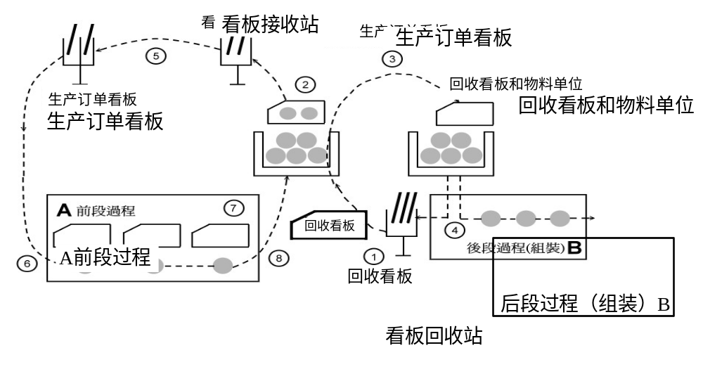
3.2. MRP与JIT 3/6
JIT系统看板运作流程

Slide 20
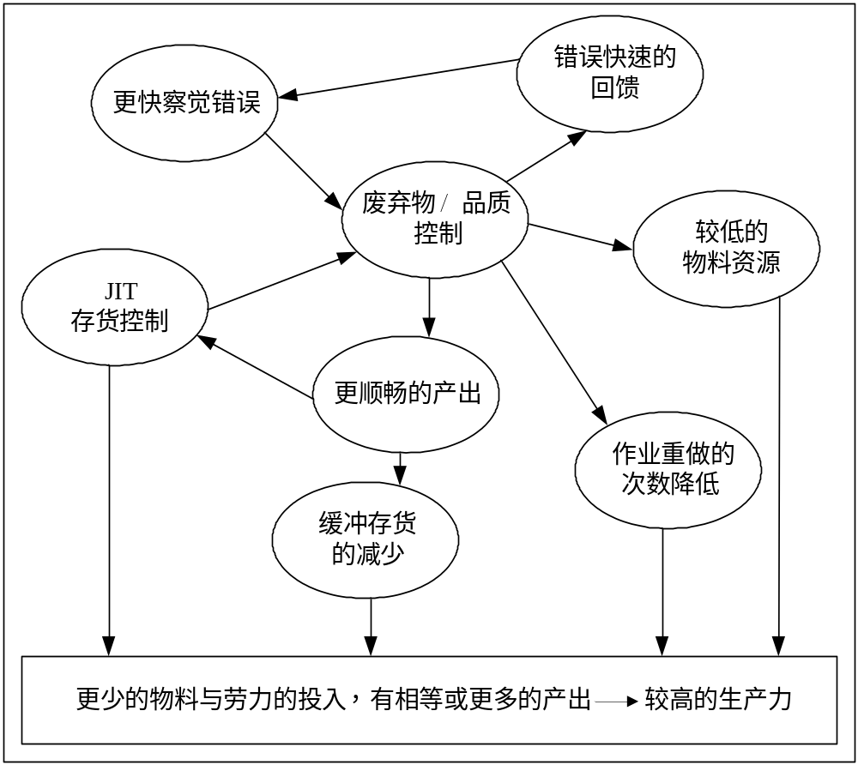
3.2. MRP与JIT 4/6
实行JIT的利益

Slide 21
3.2. MRP与JIT 5/6
JIT成功的重要关键因素
1、必须与运输业者建立长久关系
2、供货商少量多次生产
3、供货商厂址必须靠近生产厂商
影响JIT效益的因素
1、各个工厂平均生产流程以减少缺货、上游厂商生产流程是否能配合少量较高成本的生产方式。
2、上游厂商厂址位置距离和分布情况造成的影响进料时间的确定性。

Slide 22
3.2. MRP与JIT 6/6
MRP与JIT的比较
比较项目 |  | JIT | MRP
相 同 | 降低存货 | 将不当的存货视为企业最大的浪费 | 消除不当的存货积压
 | 提高生产力 | 经由存货的降低及自动搬运设施提高生产力 | 着重产能计划及材料的平稳供应，使生产顺畅
 | 提高服务水准 | 以拉式的看板生产，及时生产顾客所须知产品 | 藉由MPS、BOM使生产顺畅，准时交货
相 异 | 物料流程相异 | 采看板式的拉式管理，由最终装配产品处提示需求量 | 依MPS、BOM求出最后所需的生产量，属推式生产
 | 计算机依赖程度 | 由系统本身产生连锁需求，无须刻意依赖计算机 | 需完全依赖计算机计算
 | SETUP时间 | 强调更短的SETUP时间 | 不要求更短的SETUP时间
 | 制程异常处理 | 利用防呆装置或是按钮装置由附近人员共同排除问题 | 个别工作站产生异状时，其它工作站不受影响，继续生产

Slide 23
3.3.全球生产区位选择1/2
生产设施在国际物流企业的角色与功能
 | 制造功能 | 科技功能 | 市场功能
执行能力高 | 发起者 原物料或生产流程具自主权 | 领导者 主动进行流程、技术与新产品的研发 | 贡献者 对原物料或生产流程具自主权
执行能力低 | 外包者 海外生产 | 开拓者 信息搜集 | 服务者 使用地区原料以减少关税

Slide 24
3.3.全球生产区位选择2/2
企业区位选择的主要考虑因素：
（一）原物料的供应便利性
1、该原料是必须的
2、运输成本的考虑
3、原料容易腐败
（二）市场位置
（三）劳工供给因素
（四）其它的因素
国外设厂须考虑的因素：
（一）法律规定
（二）投资标的国的经济环境
（三）投资标的国的政治与社会文化环境

Slide 25
案例：Eli Lilly—以全球物流与供应链管理支持产品生命周期1/4
礼来公司（Eli Lilly）是全球知名的制药企业，产品行销全球159国，年营业收入高达110亿美元，生产治疗忧郁症、精神分裂症、癌症与骨质疏松症等疾病的药物。
Eli Lilly生产的抗忧郁药物—百忧解（Prozac）是一项占公司营收20%以上的旗舰产品，但在2000年时，法官却忽然裁定此项产品将提早三年，也就是2001年到期，专利到期后半年内，竞争厂商推出的同质药物让百忧解的销售额下滑了50%以上。此项判决，Eli Lilly除积极研发新产品，亦改变Eli Lilly对整体制造设施与生产规划，以因应相类似的不确定性。

Slide 26
案例：Eli Lilly—以全球物流与供应链管理支持产品生命周期2/4
生产管理的目标与限制
（一） 与厂商签约，扩增生产点
Eli Lilly将产品的制造地点数目增加到接近两倍，并利用与厂商签约的方式，将第三方制造作业整合到生产的组合当中，利用多点制造的策略来供应各个市场的需求，以增加机动性与可靠性，并妥善管理其资本的投资。
（二） 不容许缺货的产业
Eli Lilly在全球物流作业的管理上，以绝不错失任一次的交易为主要考虑，在这个条件能够被满足的前提下，尽量维持较低的存货水准。

Slide 27
案例：Eli Lilly—以全球物流与供应链管理支持产品生命周期3/4
采用的生产策略
（一） 标准化的全球流程
在1980与1990年代，Eli Lilly的各个制造据点只专注在当地的成效最佳化上，由各生产点自行规划及运作，但这种作法无法获得全球运作产生的综合效益与生产力提升，当企业日渐成长且愈见复杂时，Eli Lilly自1997年开始，利用从“Operational Standards Supply Chain Excellence, OSSCE ”方案所获得的知识与经验，在全球各地生产据点采用标准化的流程、评量尺度与专业术语；这项标准化的作法，便是把原物料转变为成品期间，所需的各项活动是以全球一致的相同方法加以规划和排定的。
此外，Eli Lilly也让所有的生产工厂采用标准的设备与流程，以便加速生产特定的产品，并使各项新产品上市前的开发流程均具有一致性。这样的一致性让Eli Lilly在开发新药的程序上每年省下数百万美元，同时也让生产力和效率大增。由于产能过剩的工厂可以支持产能不足的工厂，也让整体营运更有保障。

Slide 28
案例：Eli Lilly—以全球物流与供应链管理支持产品生命周期4/4
（二） 以供应链管理支持新产品上市
供应链最佳化也是另一个重要的考虑因素，Eli Lilly寻找生产能力佳的厂商并与其签约，善用其产能形成生产的作业网络，并透过选取最佳产品组合的方式把制造价值最大化。
（三） 产能最佳化
Eli Lilly有一个工作团队，专门提供整体企业全球的供应链管理对策，这个团队与各地分公司合作，在全球产能和存货分配最佳化的前提之下，决定产品最佳的制造地点与最佳的销售市场。

